Slide 1
Ошибки:
Диагностические
Тактические (на клинических этапах)
Лабораторные
В зависимости от характера последствий врачебные ошибки делят:
1. Ошибки, не вызывающие клинических осложнений.
2. Ошибки, приводящие к обратимым клиническим осложнениям.
3. Ошибки, обуславливающие необратимые клинические осложнения.

Slide 2
возможны диагностические ошибки:
• неправильное определение показаний к выбору метода лечения;
• неправильно выбрана конструкция протеза;
• неправильно определена этапность лечения;
• не проведен анализ диагностических моделей;
• не определена высота нижнего отдела лица;
• не диагностировано снижение высоты нижнего отдела лица;
• не проведена параллелометрия на диагностических моделях;
• необоснованное депульпирование зубов;
• не диагностировано состояние хронического пульпита или периодонтита, не определены показания к пломбированию канала зуба;
• не диагностирована патология височно-нижнечелюстного сустава;
• не диагностировано состояние пародонта;
• не определены показания к удалению зуба

Slide 3
При потере клыков (даже одного) расширяются показания к использованию пластиночных и сужается показание к применению опирающихся протезов. Это объясняется тем, что опорными зубами должны служить резцы, что может привести к их расшатыванию.
По мере утраты зубов и увеличения протяженности беззубого участка альвеолярного гребня расширяются показания к применению съемных пластиночных протезов.

Slide 4
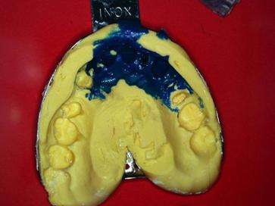
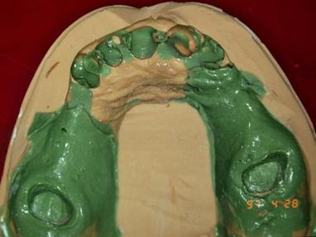
Тактические и технические ошибки:
- ошибки при снятии оттиска (должны быть просняты альвеолярный отросток, альвеолярная часть, тяжи и уздечки, переходная складка);
- неточности при получении оттисков из-за неправильного выбора оттискного материала - значительная компрессия или деформация слизистой оболочки (травма слизистой оболочки, разлитая гиперемия альвеолярного отростка);

Slide 5
Наиболее распространенной ошибкой при снятии двухслойных оттисков является банальное несоблюдение инструкции к применению материала.
1. Несоблюдение указанных в инструкции пропорций основной массы и катализатора. При замешивании оттискной массы «на глаз» возможно смещение соотношения ингредиентов в сторону катализатора. Это приводит к более быстрой полимеризации, следовательно, уменьшает рабочее время. Снижение количества катализатора может привести к неполной полимеризации материала, соответственно – к деформации оттиска.
2. Несоблюдение временных параметров работы с оттискной массой.
При слишком длительном замешивании оттискного материала может наступить его «схватывание» до введения в полость рта. При преждевременном выведении оттиска, когда не соблюдается время полной полимеризации материала, происходит деформация оттиска.
3. Нарушение сцепления основного и корригирующего слоев двухслойного оттиска при применении двухэтапного метода. Основная причина -недостаточно просушенный и очищенный от слюны и крови первый слой. Причиной может также быть использование первого и второго слоев оттискных материалов различных групп. Например, первый слой А - силиконовый, второй – С –силиконовый.
4. Деформация первого слоя оттискного материала корригирующим происходит при отсутствии необходимой подготовки базисного слоя. Как неоднократно упоминалось выше, необходимо создавать отводные каналы для удаления излишков жидкотекучей массы.
5. Некачественное отображение протезного ложа при снятии двухэтапных двухслойных оттисков может быть связано с недостаточной подготовкой первого слоя. После создания отводных каналов и ликвидации всех поднутрений , необходимо тщательно продуть оттиск струей воздуха из пустора. Это необходимо для удаления остатков первого слоя. В противном случае, оставшиеся в оттиске кусочки базисной массы будут препятствовать получению второго слоя оттиска.

Slide 6
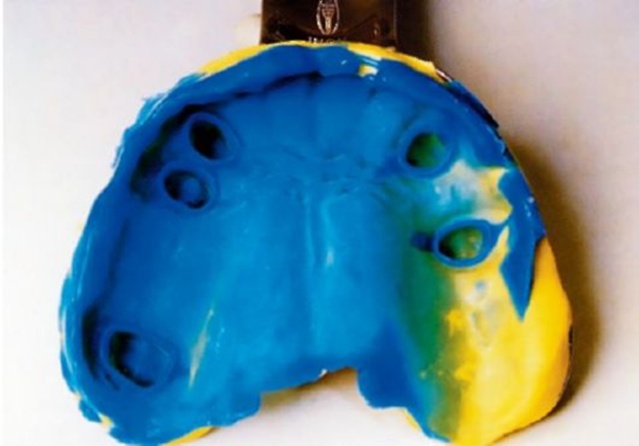
- при чрезмерной компрессии слизистой оболочки протезного ложа отмечается травмирование и боли под дугой и базисом протеза, множественные коррекции.

Slide 7
Нижний край язычной дуги должен быть расположен таким образом, чтобы он не сдавливал ткани дна полости рта и не травмировал уздечку языка, когда они приподнимаются и опускаются в процессе физиологических актов жевания, глотания, речи, облизывания губ и т.д.
Нижний край дуги должен быть чуть выше дна подъязычной переходной складки в момент её максимального верхнего положения при смещении языка к нёбу.
Для правильного расположения дуги на нижней челюсти необходимо получать оттиски с использованием активных движений при формировании его краев, когда отображаются мягкие ткани во время функции (выдвинутый язык до красной каймы губ, движения языка вправо, влево при полуоткрытом рте)

Slide 8
- ошибки при определении центрального соотношения челюстей
Увеличение или уменьшение межальвеолярной высоты
Фиксация передней или боковой окклюзии
Деформация восковых базисов с окклюзионными валиками
Неправильное определение высоты верхнего окклюзионного валика
Неправильное формирование протетической плоскости
Неправильное определение ориентировочных линий

Slide 9
Для контроля плотности смыкания зубных рядов в положении центральной окклюзии пользуются специальным шпателем, конец которого врач пытается ввести между искусственными зубами и зубами-антагонистами. Если шпатель проходит между антагонистами, значит, допущена ошибка в определении и регистрации центральной окклюзии. В этом случае на искусственные зубы накладывают хорошо разогретую восковую пластинку и предлагают пациенту сомкнуть зубы в положении центральной окклюзии.
При любых ошибках после повторной фиксации центрального соотношения необходимы перегипсовка (фиксация) моделей в артикуляре н перестановка зубов.

Slide 10
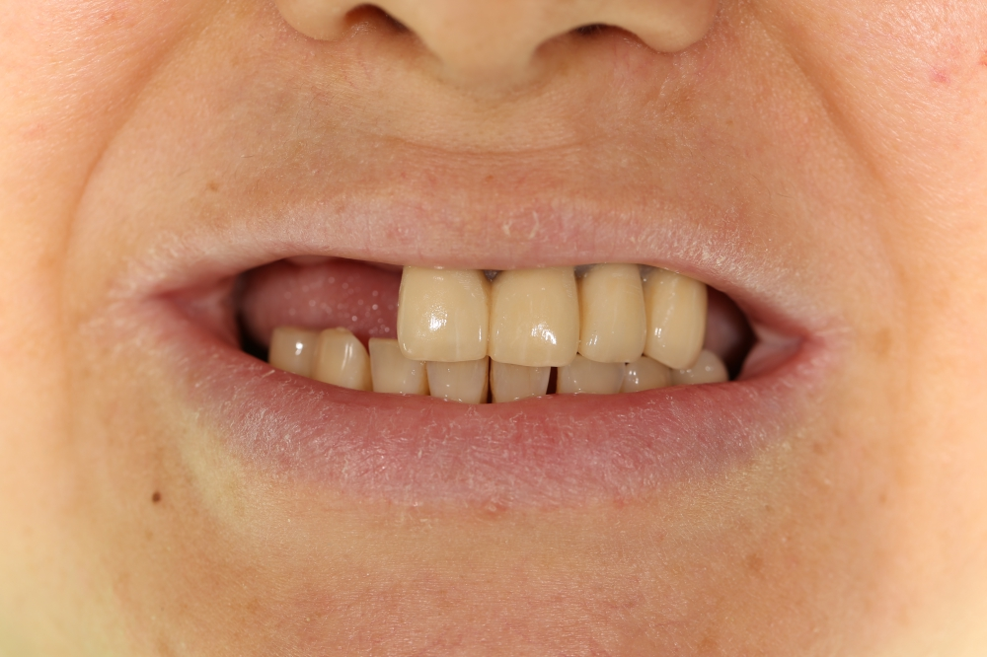
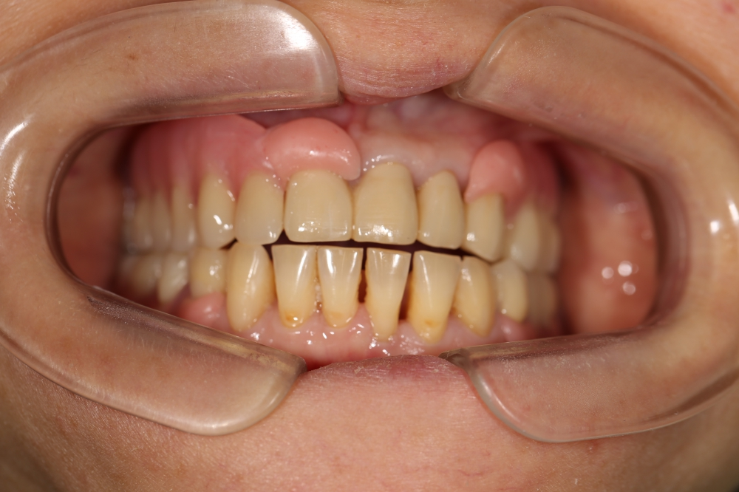

Slide 11
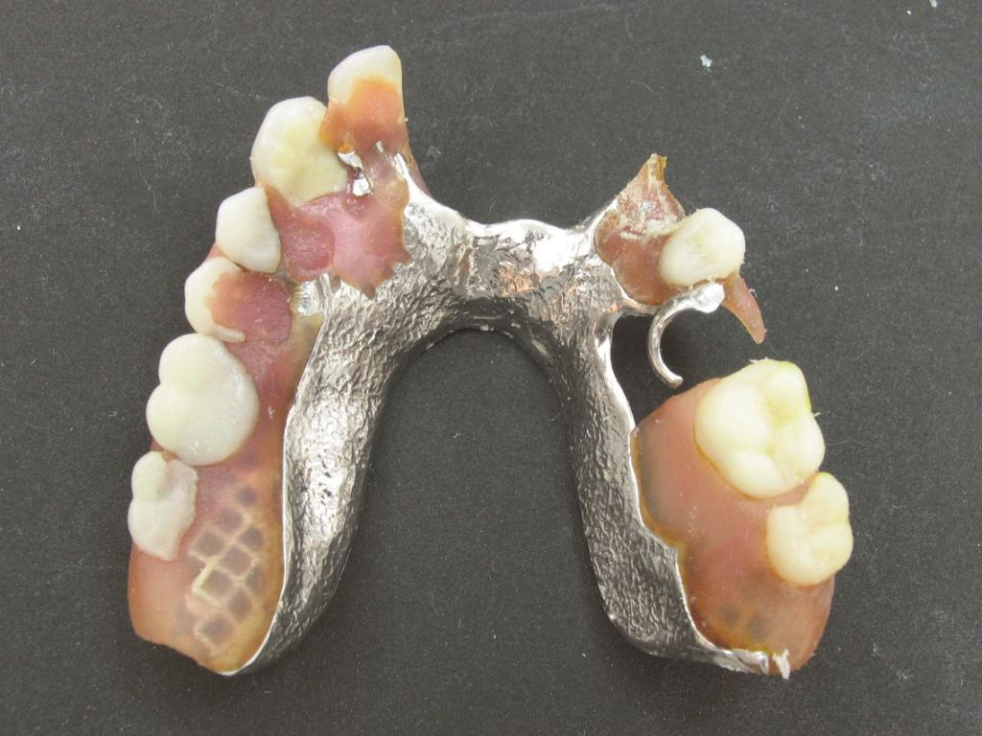

Slide 12
- повреждения модели;
- отсутствие изоляции в области острых костных выступов;
- отсутствие изоляции или чрезмерная изоляция нёбного валика;
- деформация модели при прессовании пластмассы;
- ошибки при проверке конструкции протеза;
- неумение правильно оценить качество протезов;
- плохо проведена беседа с пациентом о правилах пользования протезом, сроках контрольных осмотров;
- удлиненный, укороченный или истонченный край протеза;
- множественные коррекции.

Slide 13
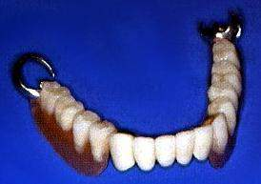
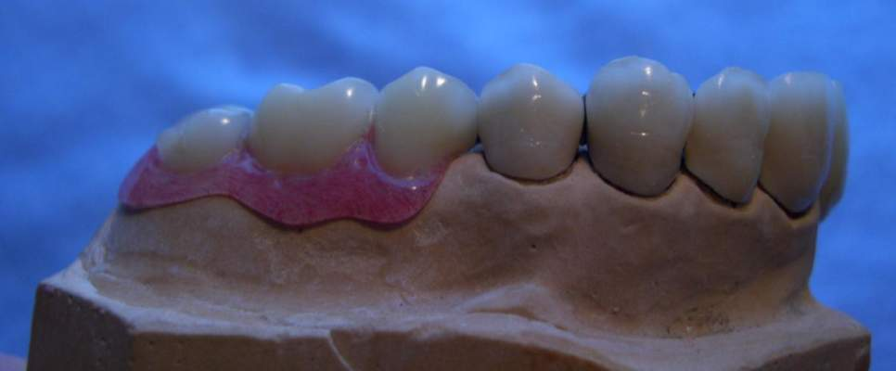
протез с укороченными границами базиса и несоответствием цвета между несъемным и съемным протезом.

Slide 14
Осложнения:
- плохая фиксация и устойчивость протезов;
- осложнения со стороны височно-нижнечелюстного сустава при неправильном определении центрального соотношения или высоты нижнего отдела лица;
- баланс протеза;
- перегрузка пародонта опорных зубов;
- микротравмы десневого края и межзубных сосочков;
- декубитальные язвы, эрозии;
- травматический папилломатоз;
- образование "болтающегося" альвеолярного гребня.

Slide 15
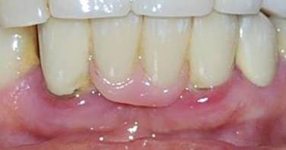

Slide 16
побочным действиям съемных протезов следует отнести перегрузку пародонта опорных зубов. Травматический пародонтит может развиться под влиянием:
1) кламмеров из-за их малого количества, неправильного изготовления, неправильного выбора опорных зубов (без учета состояния пародонта н микрозкскурсин протеза в процессе приема пищи);
2) микротравм десневого края и межзубных сосочков вследствие некачественного воспроизведения края протеза, прилегающего к этим участкам, н усиливающихся микроэкскурсий протеза.

Slide 18
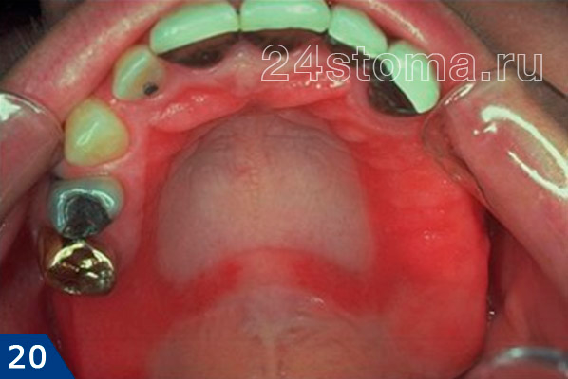
Стоматит в результате непереносимости материалов конструкции бюгельного протеза

Slide 19
Роль сопутствующей патологии ( парафункции жевательных мышц и щелканье зубами, бруксизм )
Парафункции могут возникнуть при пользовании бюгельным протезом из-за не откорректированной окклюзии или не удовлетворительной фиксации.
Скрежетание и щелканье зубами приводит к возникновению гиперемии, истончению слизистой оболочки и атрофии тканей протезного ложа.
Постоянное скрежетание или сильное смыкание зубов приводят к быстрому истиранию искусственных зубов, сколу облицовки гнезд матриц, перегрузки опорных зубов, поломкам базиса протеза или замков.

Slide 20
Ошибки при получении рабочего оттиска - при чрезмерной компрессии слизистой оболочки протезного ложа отмечается травмирование и боли под дугой и базисом протеза.
На выбор слепочного материала и степень компрессии влияет состояние слизистой оболочки протезного ложа.
Правильно полученный дифференцированный оттиск уменьшит опрокидывающий (вывихивающий) эффект при концевых дефектах.

Slide 21
Нижний край язычной дуги должен быть расположен таким образом, чтобы он не сдавливал ткани дна полости рта и не травмировал уздечку языка, когда они приподнимаются и опускаются в процессе физиологических актов жевания, глотания, речи, облизывания губ и т.д.
Нижний край дуги должен быть чуть выше дна подъязычной переходной складки в момент её максимального верхнего положения при смещении языка к нёбу.
Для правильного расположения дуги на нижней челюсти необходимо получать оттиски с использованием активных движений при формировании его краев, когда отображаются мягкие ткани во время функции (выдвинутый язык до красной каймы губ, движения языка вправо, влево при полуоткрытом рте)

Slide 22
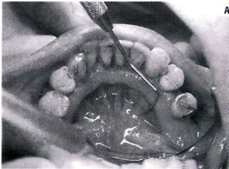
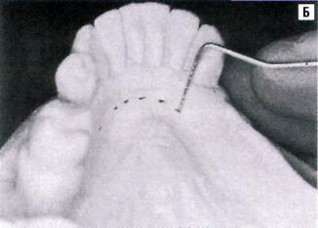
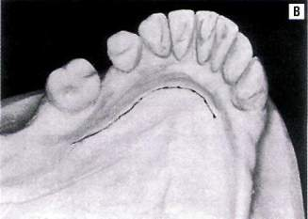
Клинический метод определения относительной глубины дна полости рта.
Метод заключается в измерении глубины дна полости рта относительно десневых краев зубов с язычной стороны при помощи пародонтального зонда.
В процессе измерений кончик языка пациента должен слегка касаться красной каймы верхней губы.
Проведение этих измерений позволяет перенести их результаты как на диагностическую, так и на рабочую модели, гарантируя таким образом довольно выгодное местоположение нижнего края дуги.

Slide 23
Подготовка опорных зубов :
Подготовка места для окклюзионных накладок.
Иммобилизация недостаточно устойчивых или чрезмерно нагруженных зубов (изготовление коронковой шины).
Изменение контуров опорных зубов:
- сошлифовывание эмали в зонах препятствий + ремтерамия;
- изменение положения межевой линии путем сошлифовывания эмали+ ремтерапия или протравливание + добавление композитного материала на поверхность зуба для смещения межевой линии к десневому краю → повышение эстетичности;
- покрытие опорных зубов коронками для создания для оптимального положения межевой линии.

Slide 24
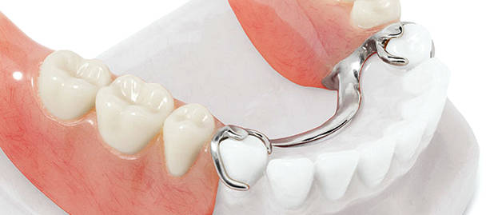
Ошибки при планировании конструкции бюгельного протеза ( расположение окклюзионных накладок ).

Slide 25
Неудовлетворительная фиксация бюгельного протеза может быть связана с неправильным положением ретенционной части опорно-удерживающего клам-мера относительно экваторной линии, т.е. находится выше нее между экватором и жевательной поверхностью либо заходит под линию на глубину менее 0,25 мм.

Slide 26
Отлом ретенционной части опорно-удерживающего кламмера возможен из-за чрезмерной глубины ретенции - в результате ошибок при параллелометрии или ее перемещения к шейке зуба врачом из косметических соображений.

Slide 27
Незнание параллелометрии приводит к нежелательным результатам:
- сложная примерка каркаса(затрудненный путь введения протеза)
- неправильное определение кламмерной зоны;
- неправильно оценивается топография опорной и ретенционной зоны;
- отлом вестибулярной части кламмера.

Slide 28
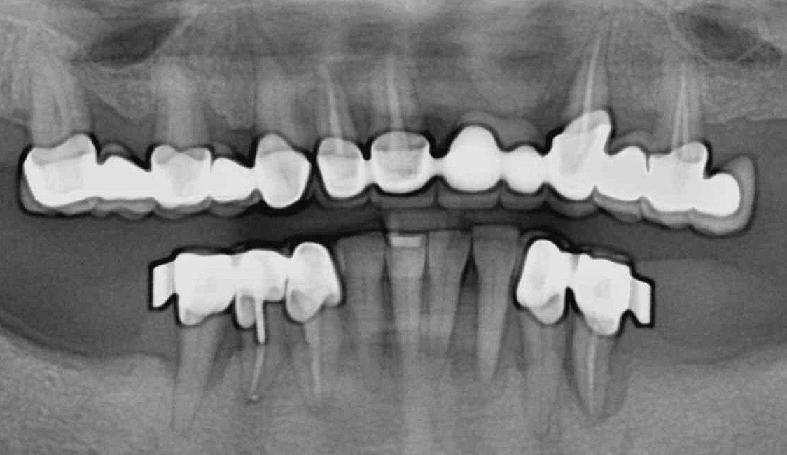
Пародонтальные явления в области опорных зубов

Slide 29
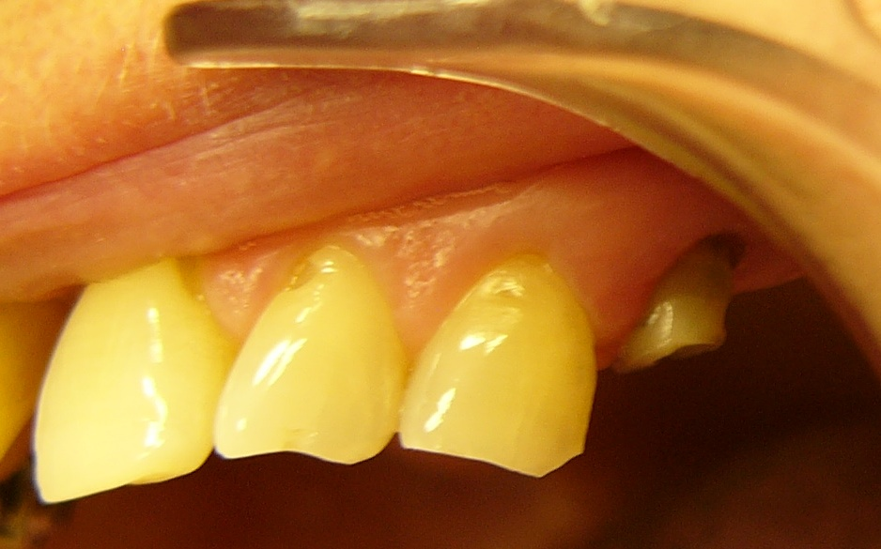
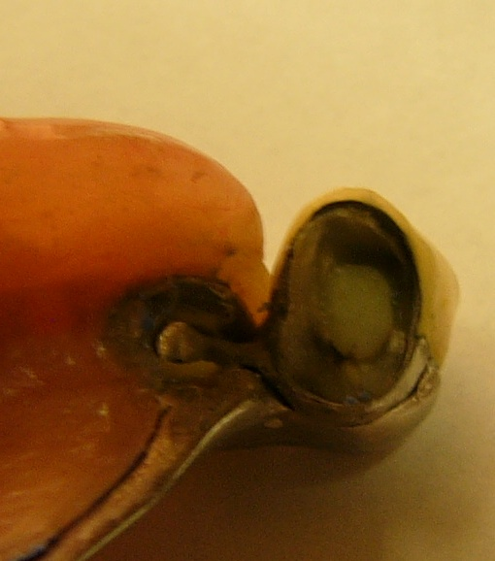
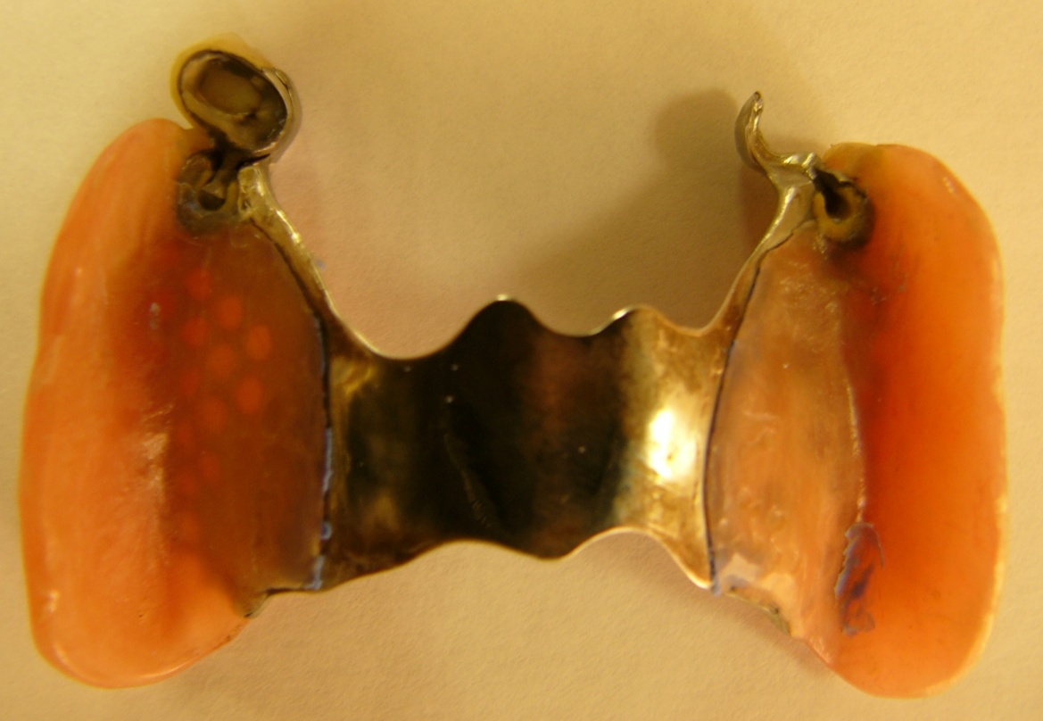
Расцементировка опорной коронки в комбинации с переломом культи опорного зуба в результате функциональной перегрузки и недостаточного количества опорных зубов

Slide 30
Фиксация же протезов, искусственные зубные ряды которых неправильно восстанавливают окклюзионные контакты (в первую очередь контакты при центральной окклюзии), является грубейшей врачебной ошибкой. Коррекция окклюзионных контактов, в результате которой могут произойти снижение окклюзнонной высоты и полное стачивание жевательных бугров, также недопустима.

Slide 32
Причинами баланса могут быть изготовление протезов по деформированным слепкам (усадка альгииатиых масс, неправильно сложенные куски гнпса и т. д.), неправильная (недостаточная) изоляция небного валика, деформация базиса при извлечении протеза из кюветы, его отделке н полировке, недостаточная припасовка готового съемного протеза. Но основной ошибкой является то, что врач фиксирует в полости рта протез, который балансирует. Попытка устранить баланс активацией кламмеров приносят еще больший вред. Следует помнить, что если после тщательной припасовки баланс не устранен, то протез подлежит переделке.

Slide 33
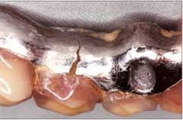
Поломка (трещина) многозвеньевого кламмера

Slide 34
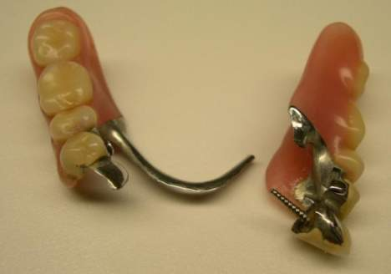
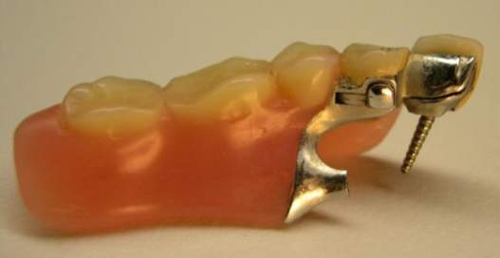
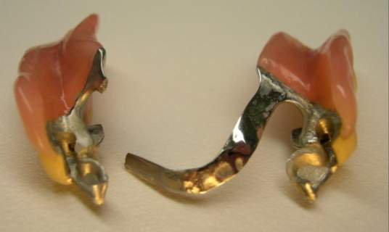
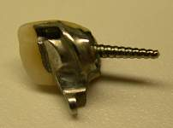

Slide 35
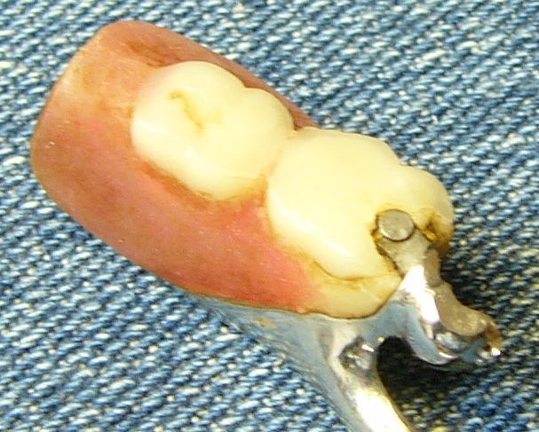
Скол облицовочного материала над аттачменом

Slide 36
Наиболее типичные ошибки полимеризации пластмассы(лабораторные)
1)Образование пористости.
2)Несоблюдение временного интервала - увеличение количества остаточного мономера в протезе.
Базисные пластмассы (горячей полимеризации) содержат
0,2-0,5%, быстротвердеющие — 3-5% и более остаточного мономера.
3) Резкое охлаждение протеза ведет к значительному внутреннему напряжению в пластмассе, появлению трещин, частым поломкам протеза.

Slide 37
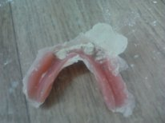
Повышение высоты прикуса на искусственных зубах протеза за счет неплотного соединения половинок кюветы и наличия грата. Как следствие - врачу необходимо проводить значительную коррекцию протеза.

